Slide 1
2023 Híbrido
17º Curso Extensivo de Fisioterapia Veterinária
Agosto de 2023 até Agosto de 2024

Slide 2
2023 Híbrido
Assista a explicação do cronograma clicando no link: https://youtu.be/9kIkylYs5jc

Slide 3
17º Curso Extensivo da Fisio Care Pet
Coordenador:
Prof.. Esp. Ricardo S. Lopes
CEO da Fisio Care Pet
Autor do livro Fisiatria em Pequenos animais
Pós-graduado em Ortopedia pela USP
Presidente da ANFIVET (2019-22)
Diretor Científico da ANFIVET (2022-25)
Coordenador da pós-graduação em fisioterapia veterinária da FAMESP
Curso do CCRP – University of Tennessee

Slide 4
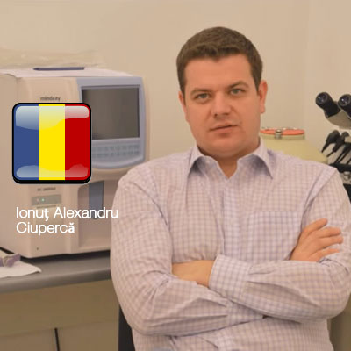
17º Curso Extensivo da Fisio Care Pet
Palestrante Internacional:
Prof. Ionut Alexandru Ciupercă
Instrutor CCRP, DVM, Msc, CCRP, CVA
Graduado pela Faculdade de Medicina Veterinária de Bucuresti em 2006,
Mestre Pela Faculdade de Medicina Veterinária de București 2008.
Co-autor do livro Reabilitação e Fisioterapia
Presidente da Associação mundial de Fisioterapia Veterinária

Slide 5
17º Curso Extensivo da Fisio Care Pet
Palestrante Internacional:
Prof.. Dr. CCRP Renata Diniz
Mestre pela UNESP Botucatu
Doutoranda pela Universidat de les llles Balears
Certificada em Fisioterapia Veterinária pela CCRP, Tennessee University, EUA
Professora - Instrutora na Europa e América do Sul do CCRP
Vice presidente da Associação Ibero Americana de Fisiatría Veterinaria ( AIFISVET)
Autora do Livro Fisiatria em Pequenos Animais

Slide 6
17º Curso Extensivo da Fisio Care Pet
Palestrante Internacional:
Prof.. DVM, MSc Catia Mota e Sá
CCRP -Canine Certified Rehabilitation Practitioner (Universidad de Tennessee - EUA)
Formação complementar em Dor crónica y Acupuntura Ocidental (Western Chronic Pain management and western veterinary Acupuncture - UK)
Colabora com Improve International, em várias formações pós graduadas para médicos veterinários e enfermeiros ( Portugal, Espanha, UK, Japão e muito brevemente China).
Miembro do comité de Certificação em reabilitação para
Médicos veterinários e enfermeiros do International
School of Post graduated Studies (ISVPS, UK)
Vice-presidente da Associação Portuguesa de médicos veterinarios Acupuntores

Slide 7
Palestrantes Convidados do 17º Curso Extensivo da Fisio Care Pet
Stella Sakata
Carla Marzulli
Ariele Schreiner
Camila Ruggeri
Lilian Pasqualin
Nubia Bergamo
Nivea Veturiano
Renata Tesser
Juliana Alves
Carolina Tacht
Themis Regina
Adriana Joppert

Slide 8
Palestrantes Convidados do 17º Curso Extensivo da Fisio Care Pet
Paulo Frazão
Ligia de Oliveira Silva
Denis Prata
Renato Dalcin
Guilherme Franco
Eduardo Boldan
Lidia Dornelas
Ricardo Guglielmi
Bruno W. Minto
Amanda Gomes
Ana Guiomar
Lucas Navajas

Slide 9
Palestrantes Convidados do 17º Curso Extensivo da Fisio Care Pet
Anderson Coutinho
Gustavo Santoro
Leonardo Prado
Michele Agostinho
Carolina Dias Lima
Thayná Cardoso
Fabrício Lorenzini
Ivana Queiroz

Slide 10
Módulo 1 - Introdução e Matérias
Inter-disciplinares
29/08/23 Abertura do Curso e Panorama Geral da Fisioterapia Veterinária Mundial - MV. Esp. Ricardo S. Lopes (Proprietário e Diretor da Fisio Care Pet)
05/09/23 Anatomia do Sistema Locomotor - Prof. Dr Mauricio de Silvio (UMAM)
12/09/23 Fisiologia Muscular - Prof.. Dr. Eduardo Bondan (UNIP / UNICSUL)
19/09/23 Principais Afecções Endócrinas com Sintomatologia Locomotora - Prof.. Dr. Fabricio Lorenzini (Anhembi Morumbi)
26/09/23 Fisiologia Cardíaca Durante Exercícios e as Principais Alterações - M.V Esp. Lucas Navajas – Presidente da Sociedade Brasileira de Cardiologia
03/10/23 Fisiologia e Tratamento da Dor – Prof. Dr. Marco Aurélio Amador Pereira (USP / Coordenador do Serviço de Anestesia do Hospital 4cats)

Slide 11
Módulo 2 - Diagnóstico por Imagem,
Biomecânica e Controle da Osteoartrose
10/10/23 Diagnóstico por Imagem (RX, US articular, mielografia, tomografia computadorizada) - M.V Esp. Paulo Frazão (PETCARE)
17/10/23 Diagnóstico por Imagem (Ressonância Magnética) - M.V. Msc Lígia de Oliveira Pinto da Silva (PROVET)
24/10/23 Osteoartrose - Prof.. Msc. Anderson Coutinho ( UNIBAM )
31/10/23 Fisiologia do Exercício e Biomecânica Aplicada a Lesões Locomotoras – Prof.. Ms. Gustavo Santoro

Slide 12
Módulo 3 - Semiologia e Nutrição Funcional
07/11/23 – Semiologia Neurológica e Fisiátrica MV. Ricardo S. Lopes (Proprietário e Diretor da Fisio Care Pet)
14/11/23 - Semiologia Ortopédica MV Ms. Leonardo Padro (LOTC USP)
21/11 /23– – Nutrição Funcional do Paciente em Reabilitação M.V. Esp. Michele Nogueira Agostinho (Saúde em Patas)

Slide 13
Módulo 4 - Principais Modalidades da Fisioterapia I
28/11/23 Hidroterapia - M.V. MSc Camila R. Chinelato (Fisio Care Pet)
05/12/23 Cinesioterapia - M.V. Esp. Ariele Schreiner (Fisio Care Pet)
12/12/23 Eletroterapia - M.V. Esp. Camila R. Chinelato (Fisio Care Pet)
19/12/23 Ultrassom Terapêutico - M.V. Esp. Camila R. Chinelato (Fisio Care Pet )
02/01/24 Laserterapia – M.V. Esp. Camila Rugieri Chinelato (Fisio Care Pet )

Slide 14
Módulo 5 - Principais Modalidades da Fisioterapia II
09/01/24 Microfisioterapia – M.V. Dra.. Ana Giomar Reis Schultz
16/01/24 Alongamento, Termoterapia e Obesidade - M.V. MSc Camila Rugieri (Fisio Care Pet)
23/01/24 Massagem e Técnicas de Liberação Miofacial) M.V. Esp. Themis Regina Kogitzki (Anima Therary)
30/01/24 Magnetoterapia, Fototerapia e Infrassom M.V. Esp. Stella Sakata

Slide 15
Módulo 6 - Modalidades Avançadas da Reabilitação
06/02/24 ShockWave (teórica - M.V. Esp .Lídia Dornelas
13/02/24 Associação da Ozonioterapia na Reabilitação Animal – Adriano Caquetti (OzonioVet)
20/02/24 Reabilitação de Animais Silvestres - M.V. Ms Adriana M. Joppert da Silva (DEPAVE)
27/02/24 Tecar e Outras Novidades na Reabilitação - Renata Diniz (Palestrante Internacional - Espanha)
05/03/24 Afecções Ortopédicas e Neurológicas em Felinos: Como Reabilitar?
M.V. Ricardo S. Lopes (Pós-Graduado em Ortopedia pelo LOTC / FMVZ-USP)

Slide 16
Módulo 7- Reabilitação Neurológica – Parte I
12/03/24 Afecções da Coluna Vertebral (Parte I) – DDIV, Espondilose, Subluxação Atlanto Axial, Síndrome de Woobler e Luxação/Fratura Vertebral) - M.V. MSc Amanda Gomes (USP)
19/03/24 Afecções da Coluna Vertebral (Parte II) – Embolia Fibrocartilaginosa, Meningite, Mielopatia Degenerativa, Tumores Medulares e Síndrome da Cauda Equina) M.V. MSc Carolina G. Dias Lima (Coordenadora da pós-graduação de neurologia da UFAPE)

Slide 17
Módulo 8 - Reabilitação Neurológica – Parte II
26/03/24 Lesões de Nervos Periféricos e Paralisia Flácida M.V Ricardo Guglielm (FMU)
02/04/24 Reabilitação em Pacientes Lesões Encefálicas e de NMI (Teórica, Discussão de Casos e Aula Prática) M.V. Esp. Ariele Shereiner (Fisio Care Pet)
09/04/24 Reabilitação em Afecções Medulares– M.V. Esp. Ricardo S. Lopes (Fisio Care Pet)
16/04/24 Reabilitação em Lesões de Neurônio Motor Inferior M.V. Esp. Ricardo S. Lopes (Fisio Care Pet)

Slide 18
Módulo 9- Reabilitação Ortopédica – Parte I – REABILITAÇÃO EM OMBRO, COTOVELO E QUADRIL
23/04/24 Afecções de Ombro e Cotovelo - M.V. Esp. Ivana Queiroz (Coordenadora da pós-graduação de Ortopedia da ANCLIVEPA-SP)
30/04/24 Afecções na Coxofemoral – Prof. Dr. Bruno Watanabe Minto (Professor de ortopedia da UNESP – Jaboticabal)
07/05/24 Reabilitação em Afecções de Quadril - M.V. Esp. Renata Tesser (Anhembi Morumbi)
14/05/24 Reabilitação em Afecções de Ombro, Cotovelo e Controle da Osteoartrose - Profa. Esp. Juliana Alves (Fisio Care Pet)

Slide 19
Módulo 10 - Reabilitação Ortopédica – Parte II – REABILITAÇÃO EM AFECÇÕES DE JOELHO
21/05/24 Fisiopatologia e Técnicas Cirúrgicas da Ruptura do Ligamento - M.V. MSc Renato Dalcin (Universidade de Guarulhos)
28/05/24 Fisiopatologia e Técnicas Cirúrgicas da Luxação de Patela - M.V. Esp. Denis Prata (Pós graduado ANCLIVEPA / Coordenador Anclivepa)
11/06/24 Reabilitação em Afecções de Joelho - M.V. Esp. Lilian Pasqualin (Fisio Care Pet)

Slide 20
Módulo 11 - Reabilitação Ortopédica – Parte III – REABILITAÇÃO EM FRATURAS
18/06/24 Biomecânica de Fraturas e Características dos Principais Implantes – Prof.. MSc Guilherme Franco (Ortho Science)
02/07/24 Reabilitação em Pacientes com Afecções Ortopédicas e Discussão de Casos – M.V. MSc. Nívea Veturiano (Fisio Care Pet)

Slide 21
Módulo 12 - Módulo Avançado de Reabilitação
09/07/24 Desafios na Reabilitação: Alterações Endócrinas, Cardíacas, Neoplasias
16/07/24 Discussão de Casos Complexos - Ionuț Alexandru Ciupercă (Palestrante Internacional - Romênia)
23/07/24 Fisioterapia Respiratória - Carolina Tcatch
02/08/24 Novidades no Tratamento Multimodal da Osteoatrose e Dor Miofascial - Prof.. Cátia Mota e Sá (Palestrante Internacional - Portugal) – única aula ao vivo (não gravada) das 08 as 13h.

Slide 22
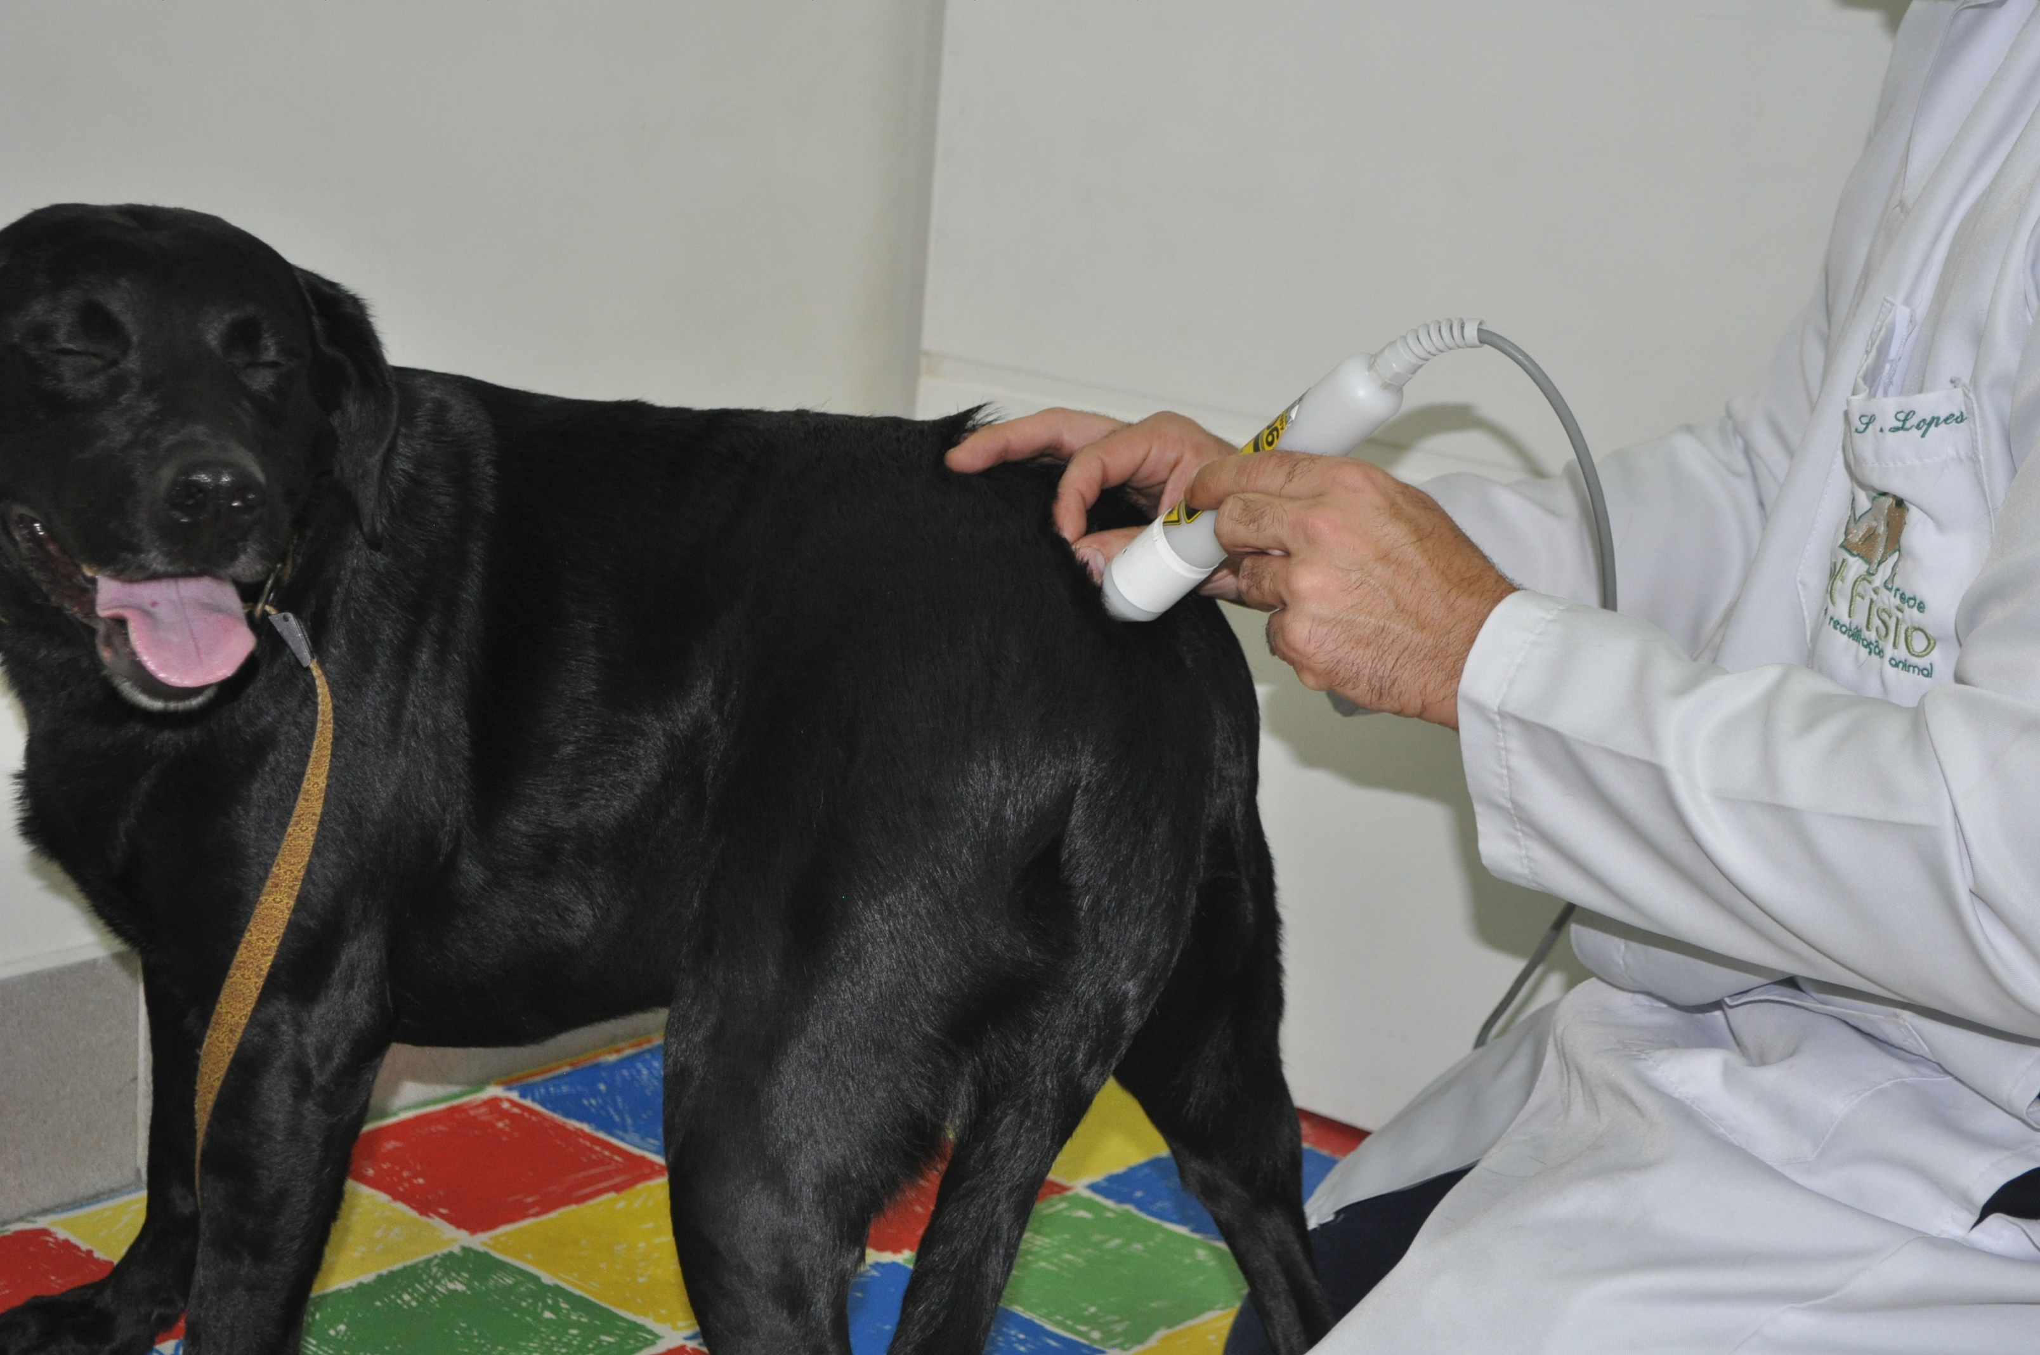
Aula prática presencial I
Data: 11 de Novembro 2023
09h às 17h: Semiologia fisiátrica, ortopédica e neurológica – Nívea Veturiano (Fisio Care Pet)
Data: 12 de Novembro 2023
09h às 10h: Prática de hidroterapia – Camila Rugieri Chinelato (Fisio Care Pet)
11h às 13h: Prática de eletro, laser e ultrassom – Camila Rugeri Chinelato (Fisio Care Pet)

Slide 23
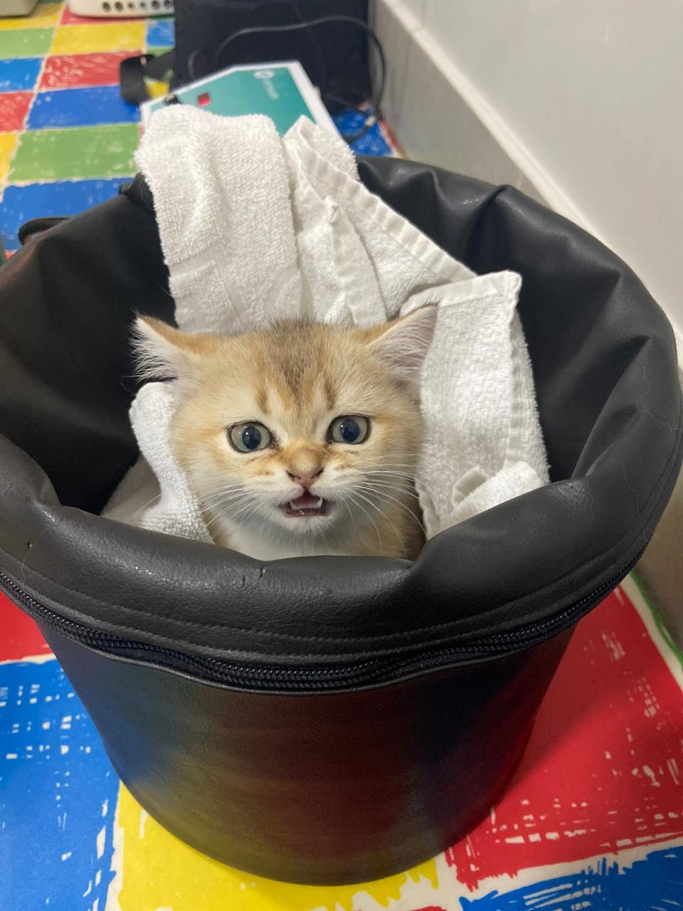
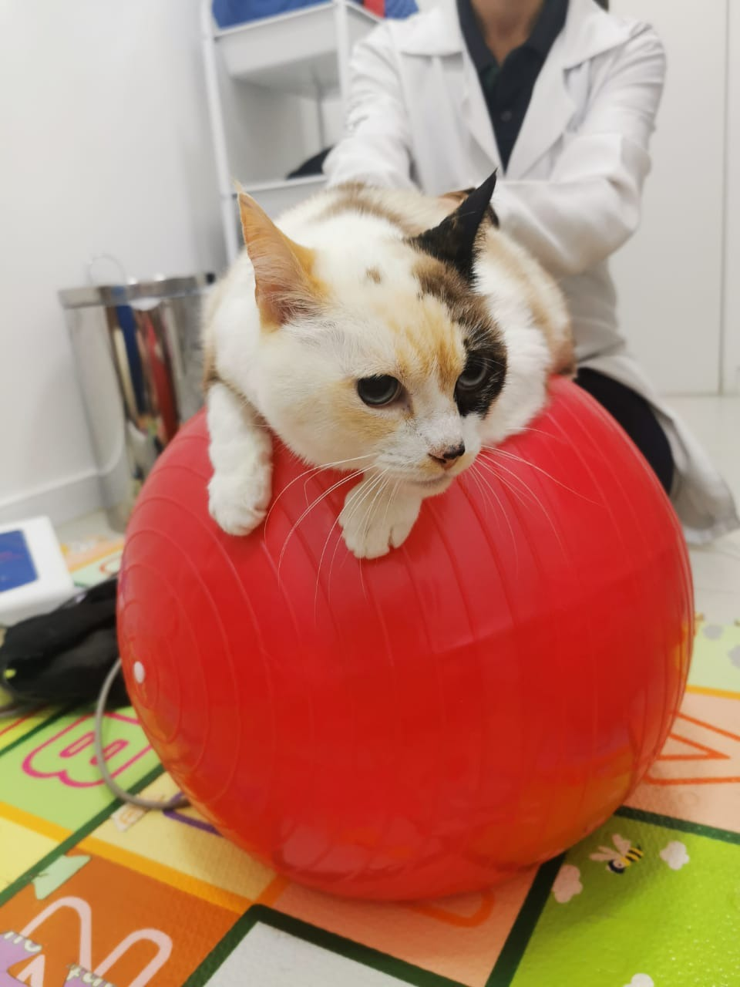
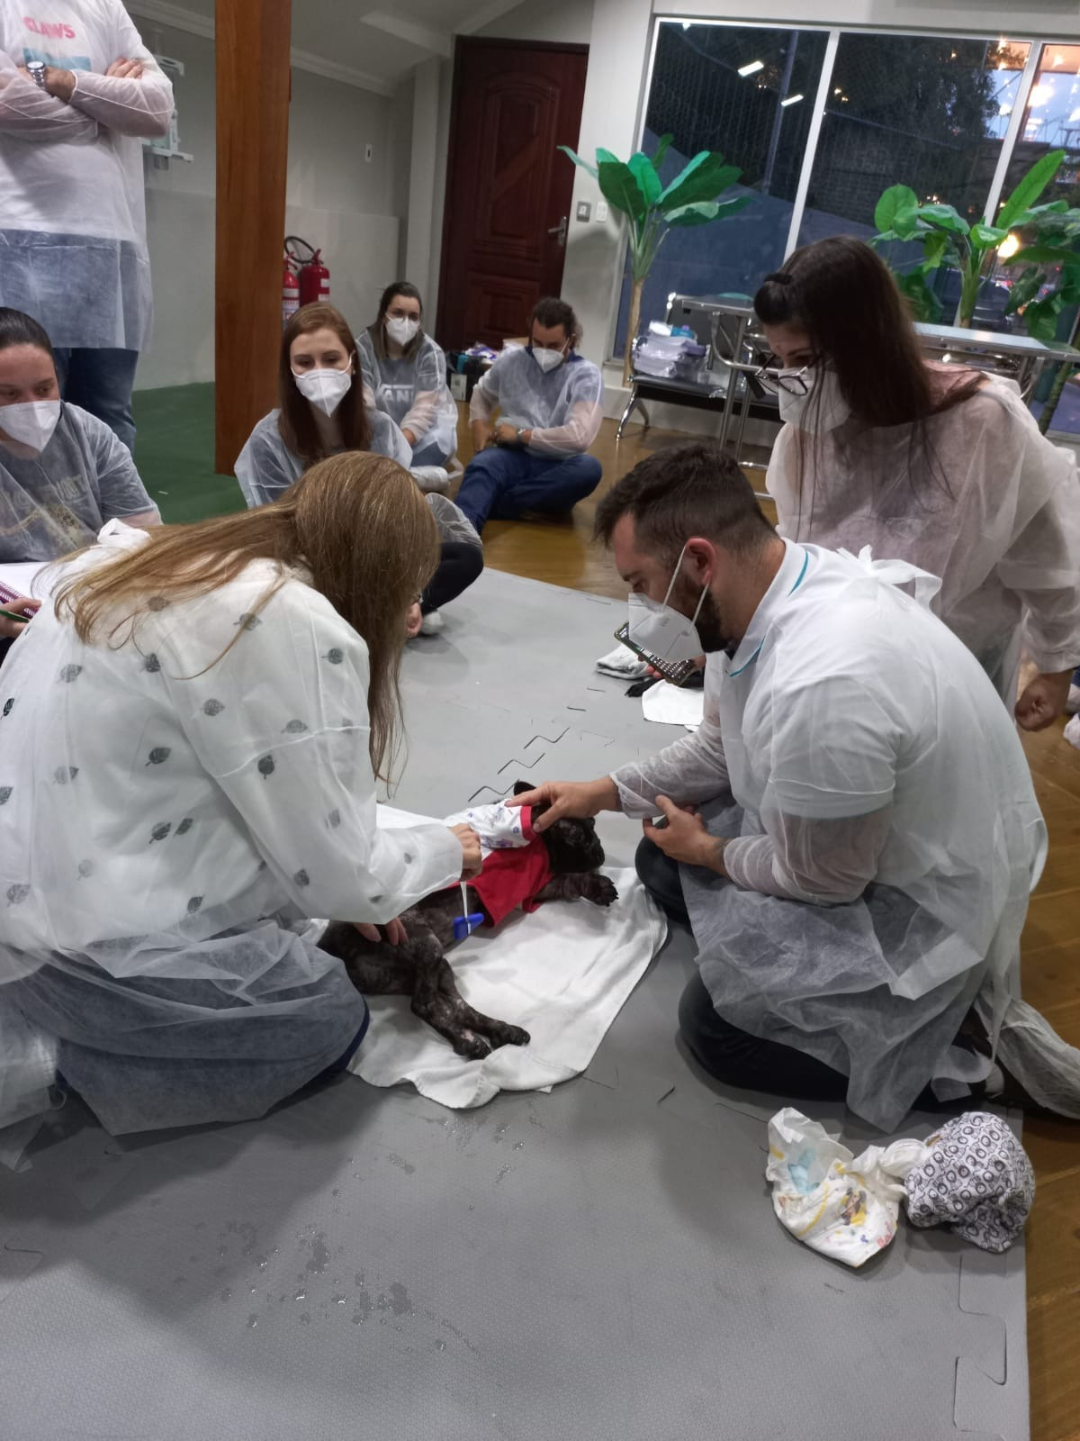
Aula prática presencial II
Data: 03 de Fevereiro de 2024
09h às 13h: Massagem e liberação miofascial – Themis Regina
15h às 18h: Cinesioterapia e Alongamento – Camila Rugieri
Data: 04 de Fevereiro de 2024
09h às 13h: campo magnético, fototerapia e infrassom – Nívea Veturiano

Slide 24
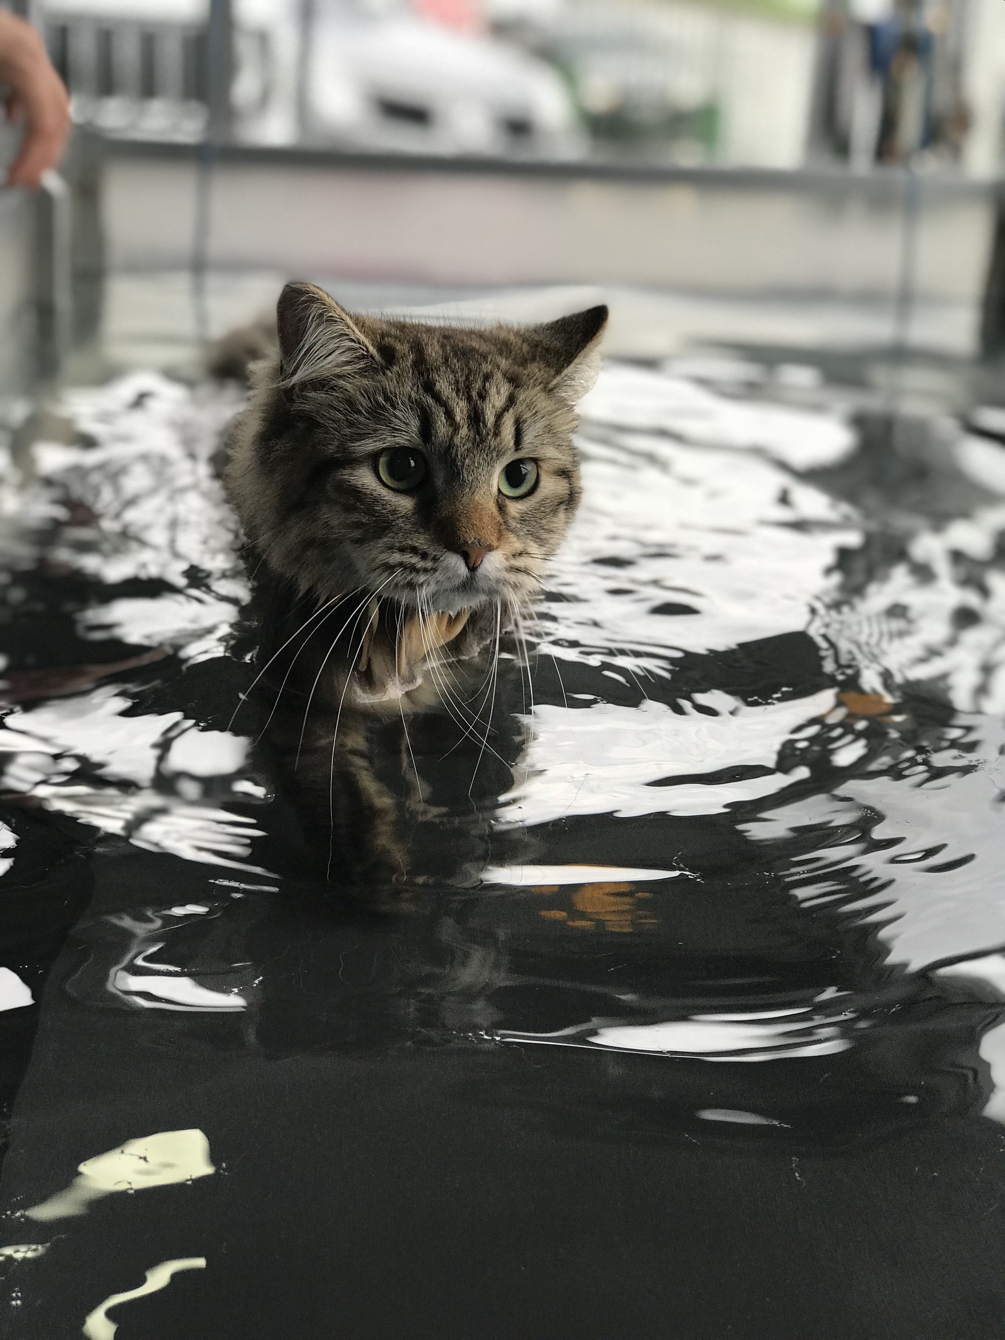
Aula prática presencial III
Data: 15 de Junho 2024 – Prof.. Esp. Ricardo S. Lopes
09h às 13h: Prática de Reabilitação Neurológica
14h às 17h: Prática de Reabilitação de Quadril e Oosteoartrose
Data: 16 de Junho 2024 – Prof.. Esp. Ricardo S. Lopes
09h às 12h: Prática de Reabilitação e Ombro e Cotovelo
12h às 13h: Prática de Reabilitação em Felinos

Slide 25
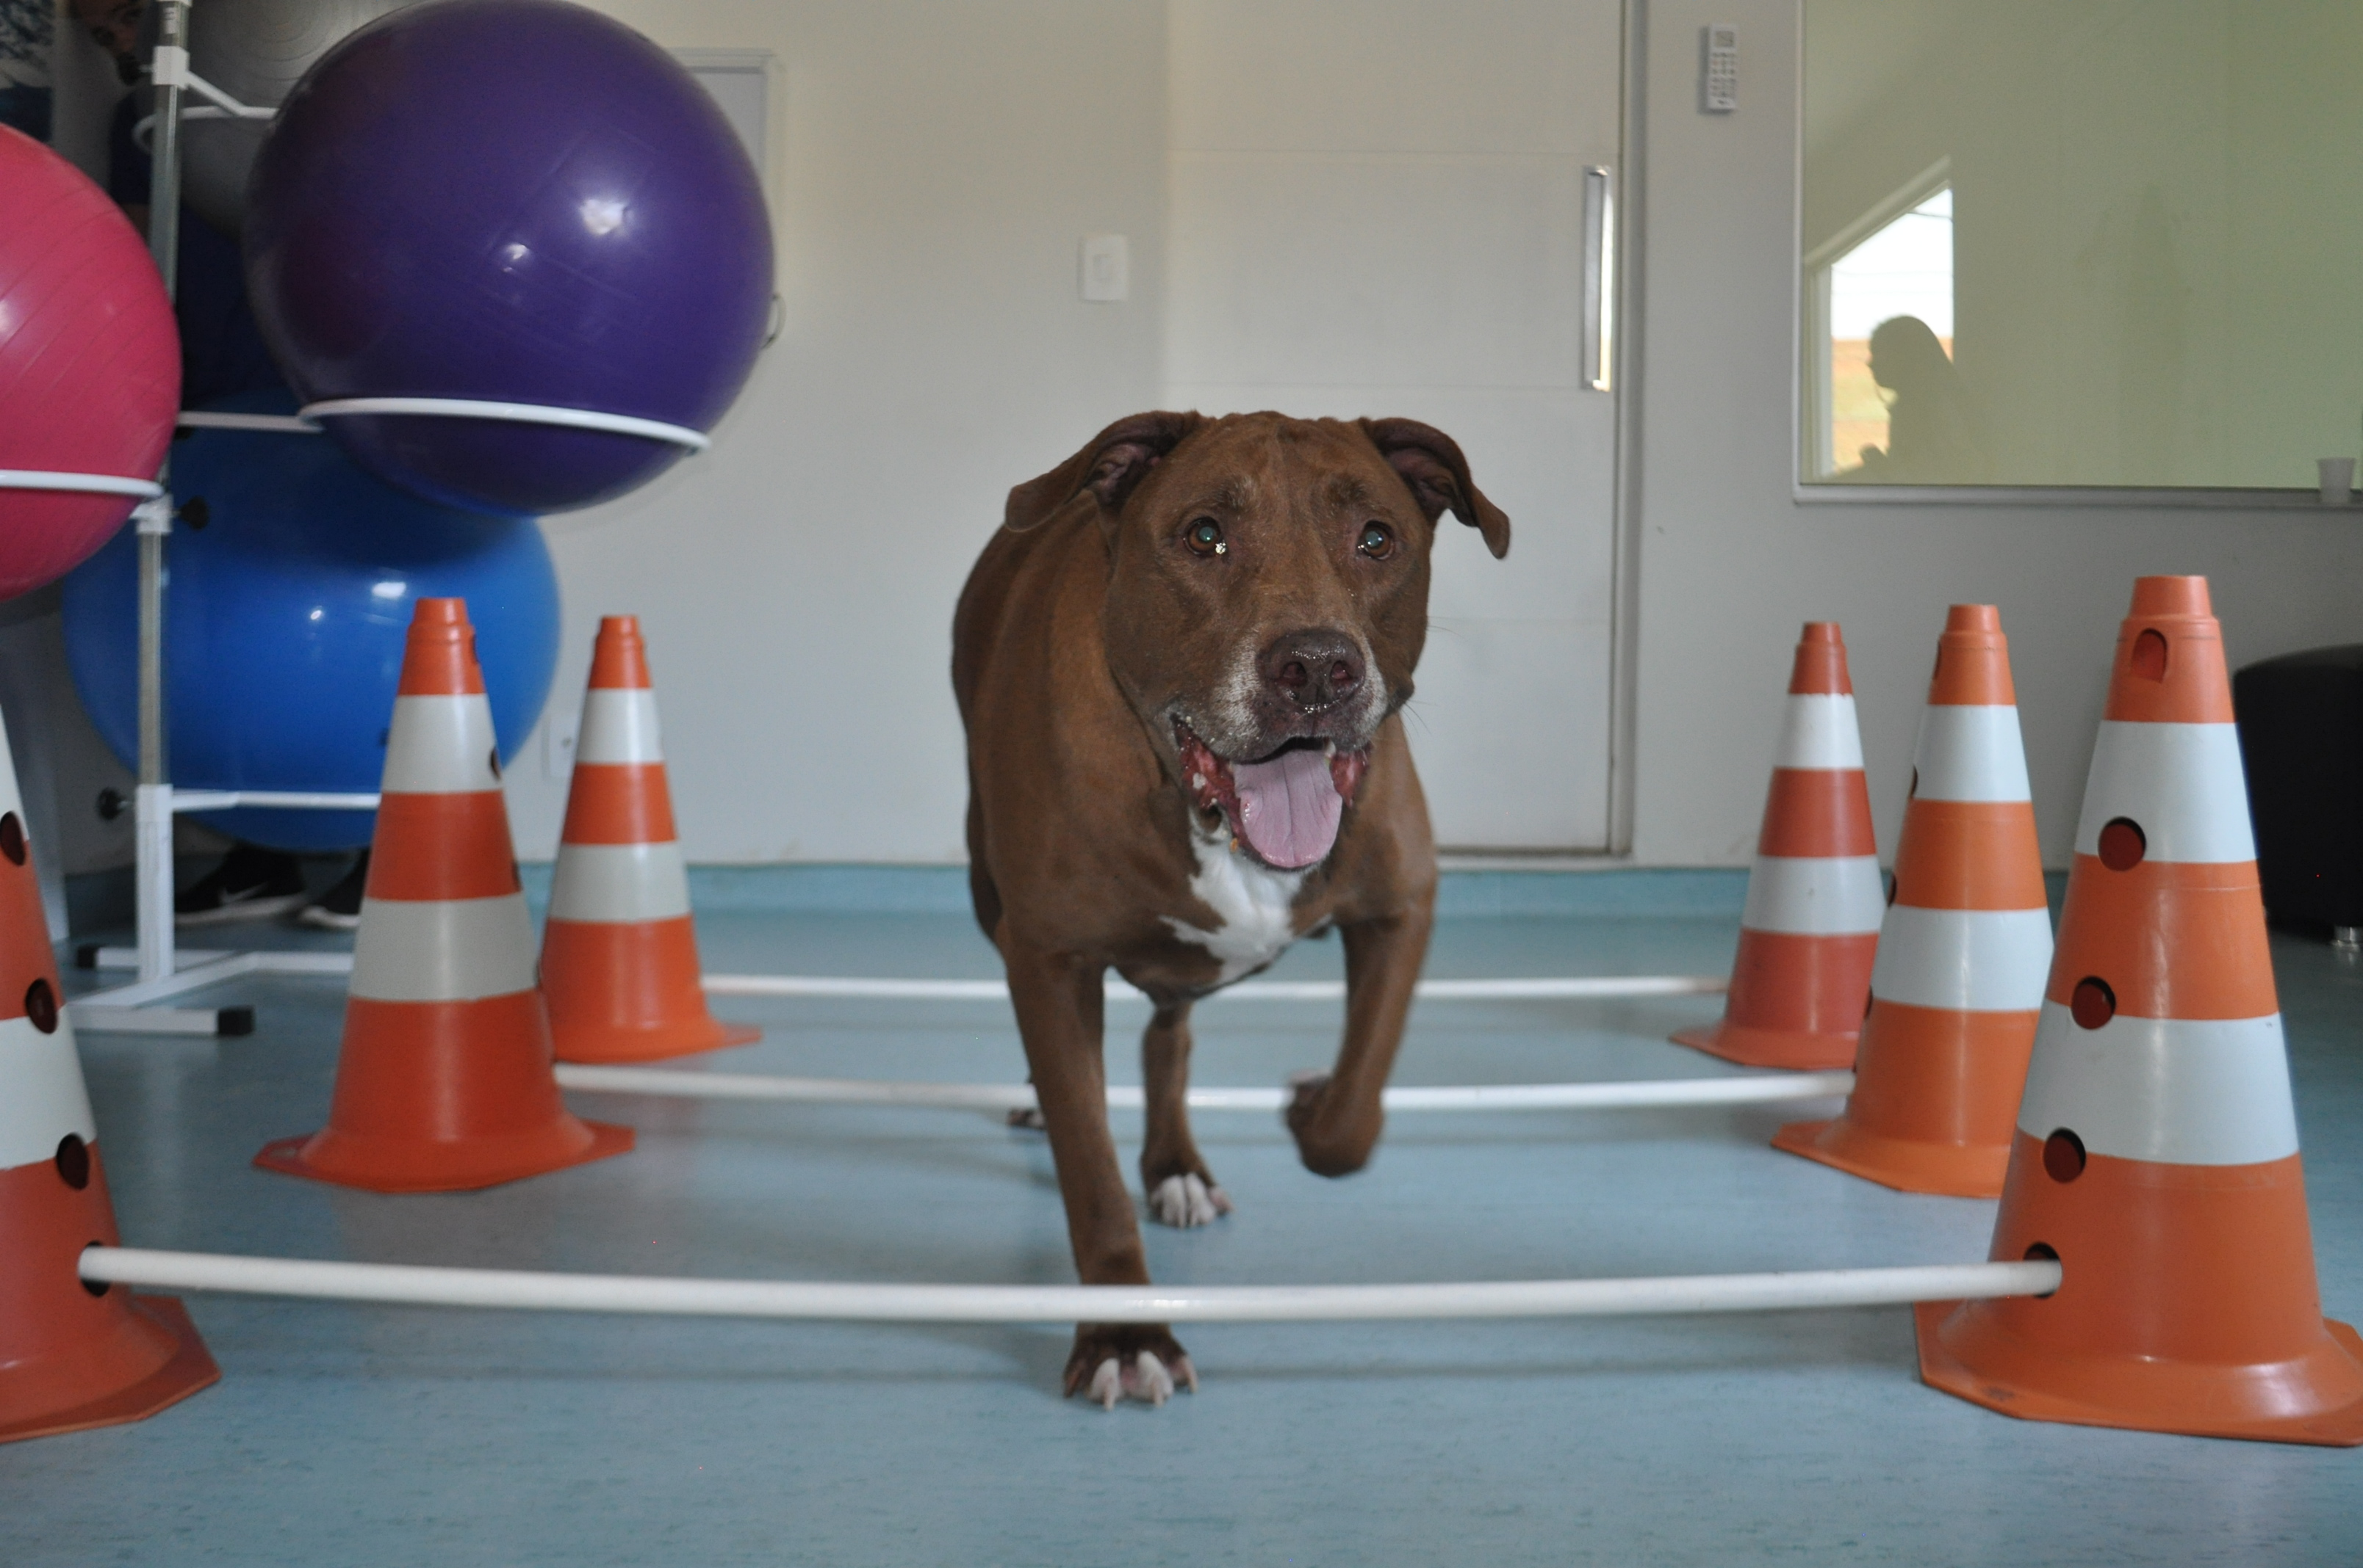
Aula prática presencial IV
Data: 17 de Agosto 2024
09h às 12h: Reabilitação de Afecções em Joelho - Lilian Pasqualin (Fisio Care Pet)
14h às 18h: Reabilitação Ortopédica – Núbia Bergamo (Fisio Care Pet)
Data: 18 de Agosto 2024
09h às 13h: Discussão de Casos Complexos e Aplicação de Protocolos – Thayna Cardoso (Fisio Care Pet)

Slide 26
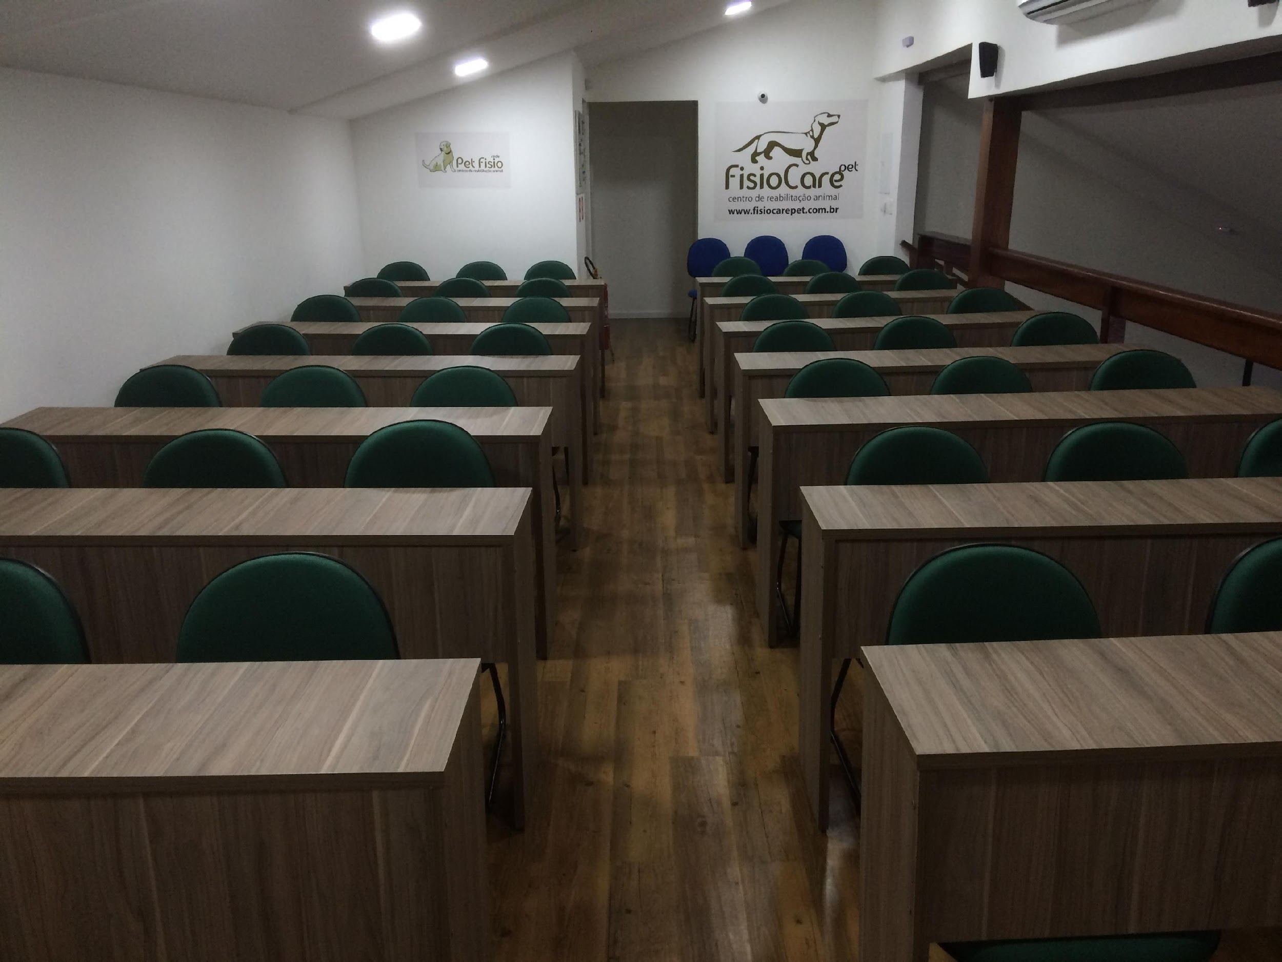
Local Fisio Care Pet Unidade Moema
Av. dos Bandeirantes, 4555 – ao lado do Aeroporto de Congonhas

Slide 27
Único curso do Brasil que você sabe quem são os palestrantes antes de se inscrever 1º lote somente para os primeiros 15 inscritos

Slide 28
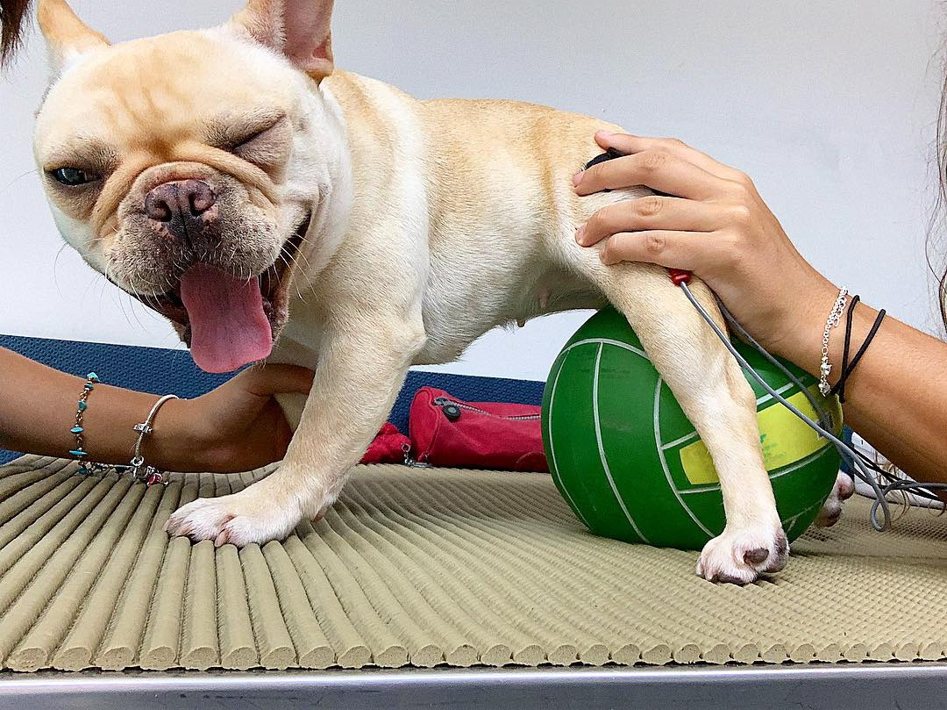
Inscreva-se agora mesmo: fisiocarepet.com.br/cursos/ Garanta sua participação melhor curso de formação em fisioterapia veterinária do Brasil.

Slide 29
Realização

Slide 30
Investimento
 | Graduandos e pós-graduandos | Veterinários
2º Lote (Somente até dia 10/06) | 24 x R$ 675,00* Ou R$ 12.500,00** | 24 x R$ 783,00* Ou R$ 14.500,00**
3º Lote | 24 x R$ 864,00* Ou R$ 16.000,00** | 24 x R$ 945,00* Ou R$ 17.500,00**
*24x no cartão de credito com juros
**Valor a vista no pix ou transferência ou em 12x no cartão de crédito

Slide 31
Dúvidas? Estamos aqui para te ajudar.
Celular 11 97653-0774
Whats App 11 97653-0774
E-mail fisiocarepetacademy@gmail.com
Instagram @fisiocarepet.academy
Dados da Conta para Depósito:
Banco Bradesco Ag 2283-7
C.C 15449-0 Fisio Care Pet Academy
Cnpj 47.845.650/0001-00 (pix)

